Slide 1
4
第
章
选择结构程序设计

Slide 2

选择结构和条件判断
C语言有两种选择语句
条件
if语句，用来实现两个分支的选择结构
switch语句，用来实现多分支的选择结构
A
B

Slide 3
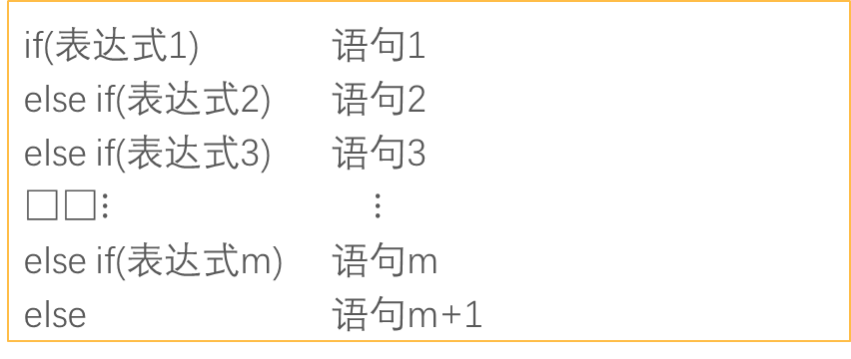
if语句的一般形式
形式1 没有else子句部分
if (表达式) 语句1
[ else 语句2 ]
if(表达式) 语句1
形式2 有else子句部分
“表达式”可以是关系表达式、逻辑表达式，甚至是数值表达式
方括号内的部分(即else子句)为可选的，既可以有，也可以没有
语句1和语句2可以是一个简单的语句，也可以是一个复合语句，还可以是另一个if语句
if (表达式)
语句1
else
语句2
形式3 在else部分又嵌套了多层的if语句
if(表达式1) 语句1
else if(表达式2) 语句2
else if(表达式3) 语句3
$⋮$ $⋮$
else if(表达式m) 语句m
else 语句m+1

Slide 4
关系运算符和关系表达式
在C语言中，比较符(或称比较运算符)称为关系运算符。
“关系运算”即“比较运算，是对两个值进行比较，比较的结果是得到真假两种值。。
关系运算符
A>3
关系表达式

Slide 5

关系运算符及其优先次序
高
优先级
低
算术
运算符
1
＜ （小于）
2
<= （小于等于）
关系
运算符
优先级6(高）
3
> （大于）
4
>= （大于等于）
结合方向：自左向右
5
== （等于）
赋值
运算符
优先级7(低）
c>a+b <=> c>(a+b)
a>b==c <=> (a>b)==c
a==b<c <=> a==(b<c)
a=b>c <=> a=(b>c)
6
!= （不等于）

Slide 6
关系表达式
用关系运算符将两个表达式连接起来的式子
a>b , (a+b)>(b+c) , 5==3
关系表达式的值：是逻辑值“真”或“假”，用1和0表示
int a=3,b=2,c=1,d,f;
a>b
(a>b)==c
b+c<a
d=a>b
f=a>b>c
//表达式值1
//表达式值1
//表达式值0
//d=1
//f=0

Slide 7
关系运算几点注意：
例 5>2>7>8在C中是允许的，
值为
0
例 int i=1, j=7,a;
a=i+(j%4!=0);
则a=
>结合方向自左至右
2
例 ‘a’>0 结果为
‘A’>100 结果为
1
0
用ASCII值比较

Slide 8
关系运算中应该注意
应避免对实数作相等或不等于0的判断
如 1.0/3.0*3.0==1.0 可改写为：fabs(1.0/3.0*3.0-1.0)<1e-6
注意区分“ = ”与“ = = ”
int a = 0,b =1;
if(a = b)
printf(“a equal to b”);
else
printf(“a not equal to b”);

Slide 9
逻辑运算符和逻辑表达式
用逻辑运算符将关系表达式或其他逻辑量连接起来的式子就是逻辑表达式。
逻辑运算符： C语言提供3种逻辑运算符
运算符
名称
示例
含义
&&
逻辑与
a && b
若a 、 b同时为真，则a && b为真
||
逻辑或
a || b
若a 、 b之一为真，则a || b为真
!
逻辑非
! a
若a为真，则！a为假；a为假，则！a为真
“&&”和“ ||”是双目运算符
“！”是单目运算符

Slide 10
逻辑运算真值表
a
b
!a
!b
a&&b
a||b
真
真
假
假
真
真
真
假
假
真
假
真
假
真
真
假
假
真
假
假
真
真
假
假
逻辑运算符的优先次序
!(非) , &&(与), ||(或)
优先次序：高（2） （11） （12）低
结合方向：从右向左 从左向右 从左向右
例：优先次序
(a>b)&&(x>y)
(a==b)||(x==y)
(!a)||(a>b)
//写成 a>b&&x>y
//写成 a==b||x==y
//写成 !a||a>b

Slide 11
逻辑表达式
C语言中, 运算量: 0表示“假”，运算结果: 0表示“假”，
非0表示“真”, 1表示“真”,
例 a=4;b=5;
!a
a&&b
a||b
!a||b
4&&0||2
5>3&&2||8<4-!0
‘c’&&‘d’
值为0
值为1
值为1
值为1
值为1
//(5>3)&&2||(8<(4-(!0))) 值为1
值为1

Slide 12
逻辑运算中的注意点： 短路特性：在逻辑表达式的求解中，并不是所有的逻辑运算符都被执行，只是在必须执行下一个逻辑运算符才能求出表达式的解时，才执行该运算符。
a && b && c。
只有a为真(非0)时，才需要判别b的值。只有当a和b都为真时才需要判别c的值。
a ‖ b ‖ c。
只要a为真(非0)，就不必判断b和c。只有a为假，才判别b。a和b都为假才判别c。
若
a=1;b=2;
c=3;d=4;
m=1;n=1;
则
(m=a>b)&&(n=c>d)
0(假)
非0(真)
0(假)
非0(真)
0(假)
非0(真)
1(真) 0(假)
逻辑
表达式
非0(真)
0(假)
非0(真)
0(假)
非0(真)
0(假)
0(假) 1(真)
a
a
b
b
c
c
//结果m=0,n=1

Slide 13
复杂逻辑条件的表述
判断某一年year是否为闰年
①能被４整除，但不能被100整除，如2008。
②能被400整除，如2000。
能被4整除:
year%4==0
能被4整除但不能被100整除:
(year%4==0)&&(year%100!=0)
能被400整除:
year%400==0
综合起来：
((year%4==0)&&(year%100!=0))||year%400==0
优化语句：
(year%4==0&&year%100!=0)||year%400==0
此表达式为真时是闰年

Slide 14
if 语句（条件选择语句）
If语句的三种形式
形式一：
格式：if (表达式) 语句
执行过程：
main()
{
int x , y ;
x=20 ;
y=10 ;
if (x>y)
{
printf(“%d”,x);
}
表达式
=0
没有“；”
非0
语句

Slide 15
形式二：
格式：if (表达式)
语句1
else
语句2
执行过程：
main()
{
int x , y ;
x=20 ;
y=10 ;
if (x>y)
printf(“%d”,x);
else
printf(“%d”,y);
}
非0
表达式
=0
语句1
语句2

Slide 16
形式三：
格式：if (表达式1) 语句1
else if (表达式2) 语句2
else if (表达式3) 语句3
……
else if (表达式m) 语句m
else 语句n
执行过程：
表达式1
=0
非0
=0
表达式2
非0
=0
表达式3
非0
语句1
语句2
语句3
语句n
必须有“ ；”
例：if (number>500) cost=0.15 ;
else if (number>300) cost=0.1 ;
else if (number>100) cost=0.075 ;
else if (number>50) cost=0.05 ;
else cost=0 ;

Slide 17
几点说明：
if后面的表达式类型任意
if(a = =b&&x= =y) printf(“a=b,x=y”);
if(3) printf(“OK”);
if(‘a’) printf(“%d”,a);
if 后面的语句可以是复合语句，必须要加{ }
考虑下面程序的输出结果:
main()
{ int x,y;
scanf(“%d,%d”,&x,&y);
if(x>y)
x=y; y=x;
else
x++; y++;
printf(“%d,%d\n”,x,y);
}
{ }后没有“ ；”
编译错误!

Slide 18
例：输入两个数并判断两数是否相等
#include <stdio.h>
void main()
{ int a,b;
printf("Enter integer a:");
scanf("%d",&a);
printf("Enter integer b:");
scanf("%d",&b);
if(a= =b)
printf("a==b\n");
else
printf("a!=b\n");
}
运行：Enter integer a:12↵
Enter integer b:12↵
a==b
运行：Enter integer a:12↵
Enter integer b:9↵
a!=b

Slide 19
例：判断输入字符种类,输入一个字符，判断该字符的种类
（控制字符，数字，小写字母，大写字母，其他）
#include<stdio.h>
void main()
{ char c;
printf("Enter a character:");
c=getchar();
if(c<32) printf("The character is a control character\n");
else if(c>='0'&&c<='9') printf("The character is a digit\n");
else if(c>='A'&&c<='Z') printf("The character is a capital letter\n");
else if(c>='a'&&c<='z') printf("The character is a lower letter\n");
else printf("The character is other character\n");
}
运行：Enter a character： ↵
The character is a control character
运行：Enter a character：8 ↵
The character is a digit
运行： Enter a character： D↵
The character is a capital letter
运行： Enter a character： h↵
The character is a lower letter
运行： Enter a character：F1 ↵
The character is other character

Slide 20
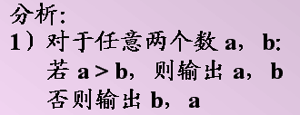
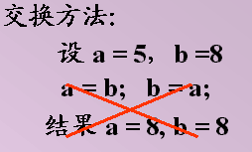
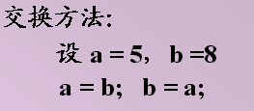




例：输入两个实数，按由小到大的次序输出两数
#include <stdio.h>
void main()
{
float a,b,t ;
scanf("%f,%f",&a,&b);
if(a>b)
{t=a;a=b;b=t;}
printf("%5.2f,%5.2f",a,b);
}
输入：3.6, -3.2 ↵
输出：-3.20, 3.60

Slide 21
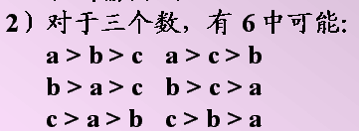
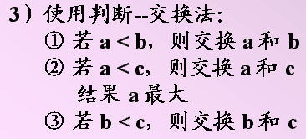
例：输入三个数，按由大到小的次序输出
S1: if a<b，将a和b对换
(交换后，a是a、b中的大者)
S2: if a<c，将a和c对换
(交换后，a是a、c中的大者，因此a是三者中最大者)
S3: if b<c，将b和c对换
(交换后，b是b、c中的大者，也是三者中次大者)
S4: 顺序输出a，b，c
算法步骤

Slide 22
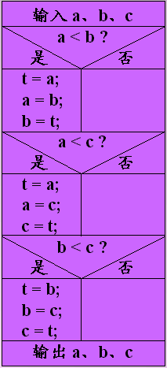
例：输入三个数，按由大到小的次序输出
#include <stdio.h>
void main()
{ float a,b,c,t ;
scanf("%f,%f,%f",&a,&b,&c);
if(a<b)
{t=a;a=b;b=t;}
if(a<c)
{t=a;a=c;c=t;}
if(b<c)
{t=b;b=c;c=t;}
printf(“%5.2f,%5.2f,%5.2f”,a,b,c);
}
输入：3,7,1 ↵
输出：1.00,3.00,7.00

Slide 23
If 语句的嵌套
If语句中又包含一个或多个if语句称为if语句的嵌套。
实际上只要将前述if语句的形式1和2中的内嵌语句用一个if语句代替，即成为if语句的嵌套。
嵌套的if语句还可以嵌套另一个if语句，形成多重嵌套。
一般形式：
if (条件1)
if (条件2) 语句1
else 语句2
else
if(条件3) 语句3
else 语句4
内嵌if
内嵌if

Slide 24
if 嵌套的几种变形
是这样吗？
if (条件1)
语句1
else
if (条件2) 语句2
else 语句3
if (条件1)
if (条件2) 语句1
else
if (条件3) 语句2
else 语句3
内嵌if
必要时用{ }限定内嵌if范围
内嵌if
内嵌if
内嵌if
if (条件1)
if (条件2) 语句1
else 语句2
else
语句3
if (条件1)
{if (条件2) 语句1}
else
if (条件3) 语句2
else 语句3
内嵌if
内嵌if
内嵌if
注意：else 总是与前面最近的if 配对。

Slide 25
例：输入两个数并判断其大小关系
#include <stdio.h>
void main()
{ int x,y;
printf("Enter integer x,y:");
scanf("%d,%d",&x,&y);
if(x!=y)
if(x>y) printf("X>Y\n");
else printf("X<Y\n");
else
printf("X==Y\n");
}
Enter integer x,y:12,23↵
X<Y
Enter integer x,y:12,6↵
X>Y
Enter integer x,y:12,12↵
X==Y

Slide 26
if ~ else 配对原则：缺省{ }时，else总是和它上面离它最近的未配对的if 配对。
例 考虑下面程序的输出结果
if(……)
main()
{ int x=100,a=10,b=20;
int v1=5,v2=0;
if(a<b)
if(b!=15)
if(!v1) x=1;
else
if(v2) x=10;
x= -1;
printf(“%d”,x);
}
if(……)
if(……)
else…...
else…...
else…...
结果：-1

Slide 27
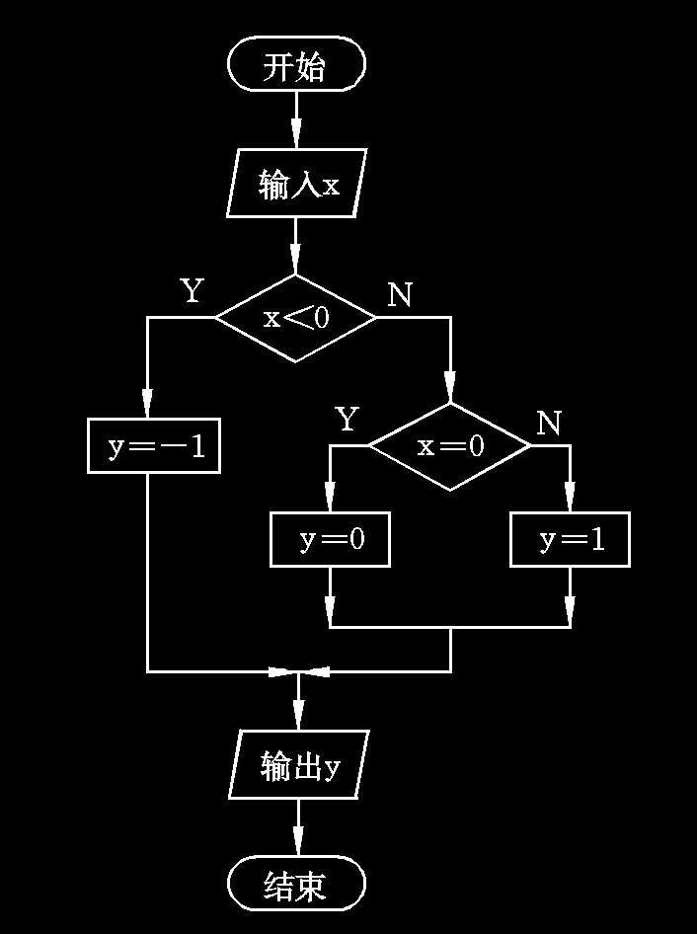
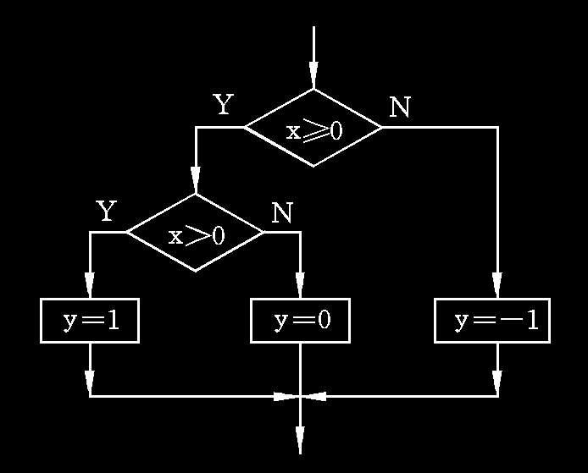
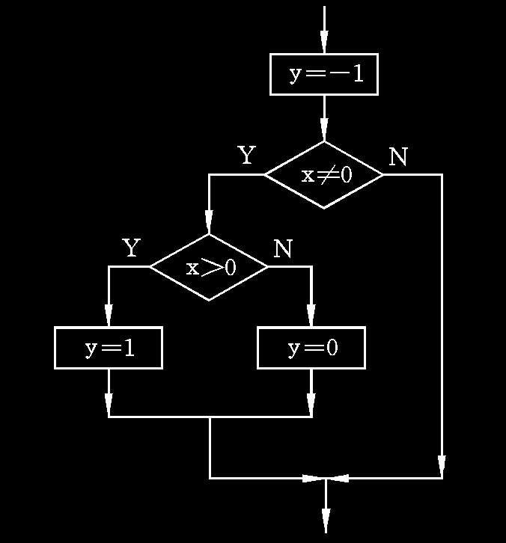
例 有一函数
-1 （x<0）
y= 0 （x=0）
1 （x>0）
编一程序，输入一个x值，输出y值。
请考虑：
y=1或y=0时，if语句应该如何写？
{ }什么情况下可以不要？
程序3：
main( )
{ int x,y;
scanf(“%d”,&x);
y= -1;
if(x!=0)
if(x>0) y=1;
else y=0;
printf(“x=%d,y=%d\n”,x,y);
}
程序2：
main( )
{ int x,y;
scanf(“%d”,&x);
if(x>=0);
if(x>0) y=1;
else y=0;
else y= -1
printf(“x=%d,y=%d\n”,x,y);
}
程序3改：
main( )
{ int x,y;
scanf(“%d”,&x);
y= -1;
if(x!=0)
{ if(x>0) y=1;}
else y=0;
printf(“x=%d,y=%d\n”,x,y);
}
程序1：
main( )
{ int x,y;
scanf(“%d”,&x);
if(x<0) y= -1;
else if(x= =0) y=0;
else y=1;
printf(“x=%d,y=%d\n”,x,y);
}
输入 ：-2
得到：x=-2，y=0

Slide 28

条件运算符
if语句中，当表达式为“真”和“假”时，都只执行一个赋值语句给同一个变量赋值时，可以用条件运算符处理。
if (a>b) max=a；
else max=b;
max=(a>b)? a:b;
表达式1 ? 表达式2 : 表达式3
真(非0) 假(0)
表达式1
条件运算符是 C 语言中唯一的三目运算符
条件表达式
取表达式2的值
条件表达式
取表达式3的值

Slide 29
条件运算符练习
例 求 a+|b|
printf(“a+|b|=%d\n”,b>0?a+b:a-b);
例 (a==b)?’Y’:’N’
(x%2==1)?1:0
(x>=0)?x:-x
(c>=‘a’ && c<=‘z’)?c-’a’+’A’:c
条件运算符几点说明：
条件运算符可嵌套
优先级: 13
结合方向：自右向左
表达式1？表达式2：表达式3 类型可以不同，表达式值取表达式2和表达式3中较高的类型
嵌套：x>0?1:(x<0?-1:0)
X ? ‘a’:‘b’ //x=0,表达式值为‘b’; x≠0,表达式值为‘a’
x>y ? 1:1.5 //x>y ,值为1.0; x<y ,值为1.5
max=(a>b)? a:b; //max=a>b? a:b;
a>b?a:c>d?c:d ⇔ a>b?a:(c> d?c:d)

Slide 30

例 输入一个字母，大写转小写，然后输出字母
#include <stdio.h>
void main()
{ char ch;
scanf("%c",&ch);
ch=(ch>=‘A’ && ch<=‘Z’)? (ch+32) : ch;
printf(“%c“,ch);
}
条件表达式“(ch>='A'&&ch<='Z')?(ch+32):ch”的作用是: 如果字符变量ch的值为大写字母，则条件表达式的值为(ch+32)，即相应的小写字母，32是小写字母和大写字母ASCII的差值。如果ch的值不是大写字母，则条件表达式的值为ch，即不进行转换。
输入：A
输出：a

Slide 31
switch语句（多分支选择语句）
一般形式：
表达式e：整型/字符型表达式（或枚举表达式）
Ci：整型/字符型常量表达式
需要跳出switch语句时使用
switch(表达式e)
{ case C1:
语句1; break;
case C2:
语句2; break;
…….
case Cn:
语句n; break;
[default:语句n+1; break;]
}
执行过程
switch
表达式
case
C 1
C 2
Cn
default
语句组1
语句组2
…...
语句组n
语句组

Slide 32
switch语句
举例
根据考试成绩的等级打印相应的分数段。
…
grade=getchar();
switch(grade)
{
case ‘A’: printf(“85~100\n”);
case ‘B’: printf(“70~84\n”);
case ‘C’: printf(“60~69\n”);
case ‘D’: printf(“<60\n”);
default: printf(“error\n”);
}
…
B
70~84
60~69
<60
error
?

Slide 33
switch语句
举例
结果分析
流程图
grade
‘A’
‘B’
‘C’
‘D’
default
print
“85~100”
print
“70~84”
print
“60~69”
print
“<60”
print
“error”

Slide 34
switch语句
举例
正确的流程图
grade
‘A’
‘B’
‘C’
‘D’
default
print
“85~100”
print
“70~84”
print
“60~69”
print
“<60”
print
“error”

Slide 35
switch语句中的break
举例
得到正确结果
break语句
跳转至switch语句之后的第一条语句
…
grade=getchar();
switch(grade)
{
case ‘A’: printf(“85~100\n”); break;
case ‘B’: printf(“70~84\n”); break;
case ‘C’: printf(“60~69\n”); break;
case ‘D’: printf(“<60\n”); break;
default: printf(“error\n”);
}
…
B
70~84
OK

Slide 36
程序设计举例
举例
问题：任意输入两个数，和一个运算符，输出运算结果。
operator
‘+’
‘-’
‘*’
‘/’
default
print
op1+op2
print
op1-op2
print
op1*op2
print
op1/op2
print
“error”

Slide 37
程序设计举例
举例
问题：任意输入两个数，和一个运算符，输出运算结果。
#include <stdio.h>
int main()
{
int op1, op2;
char oper;
scanf("%d%d", &op1, &op2);
oper = getchar();
switch(oper)
{
case ‘+’: printf(“=%d”, op1+op2); break;
case ‘-’: printf(“=%d”, op1-op2); break;
case ‘*’: printf(“=%d”, op1*op2); break;
case ‘/’: printf(“=%d”, op1/op2); break;
default: printf(“operator is invalid!”);
}
return 0;
}

Slide 38
switch语句
举例
根据考试分数打印相应的成绩等级。
…
scanf("%lf",&grade);
range=(int)grade/10;
switch(range)
{
case 0:
case 1:
case 2:
case 3:
case 4:
case 5: printf("E\n");break;
case 6: printf("D\n");break;
case 7: printf("C\n");break;
case 8: printf("B\n");break;
case 9:
case 10: printf("A\n");break;
default: printf("error\n");
}…

Slide 39
switch几点说明
Case 后面C1,C2,…Cn是常量表达式,且值必须互不相同
常量表达式起语句标号作用，必须用break跳出
case后可包含多个可执行语句，且不必加{ }
多个case可共用一组执行语句

Slide 40
用switch语句实现多分支选择结构
#include <stdio.h>
void main()
{ int c;
printf("Enter m or n or h or other:");
c=getchar();
switch(c)
{ case 'm': printf(" Good morning!\n");break;
case 'n': printf(" Good night!\n"); break;
case 'h': printf(" Hello!\n"); break;
default : printf(" ????????\n");
}
}
例 根据输入的字母输出相应的字符串
输入‘m’，输出 Good morning!;
输入‘n’，输出 Good night;
输入‘h’，输出 Hello!;
输入其他，输出 ????????;
m↵
Good morning!

Slide 41
选择结构程序综合举例
year被4整除 真 |  |  | 假
真 |  | 假 | leap=0
真 | 假 | leap=1
leap=1 | leap=0
真 |  | leap 假
输出“闰年” |  | 输出“非闰年”
例 判断某一年是否闰年
#include <stdio.h> ②
void main()
{ int year,leap;
scanf(“Enter year:%d”,&year);
if(year%4!=0)
leap=0;
else if(year%100!=0)
leap=1;
else if(year%400!=0)
leap=0;
else leap=1;
if(leap) printf(“%d is”,year);
else printf(“%d is not”,year);
printf(“a leap year.\n”);
}
#include <stdio.h> ①
void main()
{ int year,leap;
scanf(“Enter year:%d”,&year);
if(year%4==0)
{ if(year%100==0)
{ if(year%400==0) leap=1;
else leap=0;}
else leap=1;}
else leap=0;
if(leap) printf(“%d is”,year);
else printf(“%d is not”,year);
printf(“a leap year.\n”);
}
③使用逻辑表达式
#include <stdio.h>
void main()
{ int year,leap;
scanf(“Enter year:%d”,&year);
if((year%4==0&&year%100!=0)||(year%400==0))
leap=1;
else leap=0;
if(leap) printf(“%d is”,year);
else printf(“%d is not”,year);
printf(“a leap year.\n”);
}
{ }能省略吗？

Slide 42

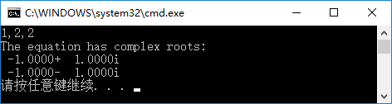

选择结构程序综合举例
#include <stdio.h>
#include <math.h>
int main()
{ double a,b,c,disc,x1,x2,realpart,imagpart;
scanf("%lf,%lf,%lf",&a,&b,&c);
printf("The equation ");
if(fabs(a)<=1e-6)
printf("is not a quadratic\n");
else
{ disc=b*b-4*a*c;
if(fabs(disc)<=1e-6)
printf("has two equal roots:%8.4f\n",-b/(2*a));
else
if(disc>1e-6)
{ x1=(-b+sqrt(disc))/(2*a);
x2=(-b-sqrt(disc))/(2*a);
printf("has distinct real roots:%8.4f and %8.4f\n",x1,x2);
}
else
{ realpart=-b/(2*a); //realpart是复根的实部
imagpart=sqrt(-disc)/(2*a); //imagpart是复根的虚部
printf("has complex roots:\n");
printf("%8.4f+%8.4fi\n",realpart,imagpart); //输出一个复数
printf("%8.4f-%8.4fi\n",realpart,imagpart); //输出另一个复数
}
}
return 0;
}
例 求ax²+bx+c=0方程的解。
输入a,b,c
T | a=0 F
输出不是“二次方程” | T | b²-4ac=0 F
 | 计算和输出两个相等的实根 | T | F
 |  | 计算和输出两个不等实根 | 计算和输出两个共轭复根
b²-4ac>0

Slide 43

选择结构程序综合举例
#include <stdio.h>
int main()
{ int c,s;
float p,w,d,f;
printf("please enter price,weight,discount:");//提示输入的数据
scanf("%f,%f,%d",&p,&w,&s); //输入单价、重量、距离
if(s>=3000) c=12; //3000km以上为同一折扣
else c=s/250;//3000km以下各段折扣不同，c的值不相同
switch(c)
{ case 0: d=0;break; //c=0,代表250km以下,折扣d=0
case 1: d=2;break; //c=1,代表250～500km以下,折扣d=2%
case 2:
case 3: d=5;break; //c=2和3,代表500～1000km,折扣d=5%
case 4:
case 5:
case 6:
case 7: d=8;break; //c=4～7,代表1000～2000km,折扣d=8%
case 8:
case 9:
case 10:
case 11: d=10;break; //c=8～11,代表2000～3000km,折扣d=10%
case 12: d=15;break; //c12,代表3000km以上,折扣d=15%
}
f=p*w*s*(1-d/100); //计算总运费
printf("freight=%10.2f\n",f); //输出总运费，取两位小数
return 0;
}
例 运输公司对用户计算运输费用。路程越远，运费越低。标准如下:
s<250没有折扣
250≤s< 500 2％折扣
500≤s< 1000 5％折扣
1000≤s< 2000 8％折扣
2000≤s< 3000 10％折扣
3000≤s 15％折扣
p：每吨每千米货物的基本运费
w：货物重量
s：运输距离
d：折扣
f：总运费
f=p*w*s*(1-d)

